Slide 1


第二章 維護家庭和諧
一、面對家人衝突
◎和諧的家庭關係是人人所希望的，但家人間難免會產生紛爭，
☆所以我們應該瞭解紛爭發生的原因，懂得如何在衝突當下，做出適當的處理步驟，將負面影響減至最低！

Slide 2
活動～情境大考驗
請看課本p.19
    ▲試著體會與思考
    1.爸爸的感受是…
    2.媽媽對爸爸的說法你能接受嗎？
    ▼主角是你，你會怎麼做
    1.如果你是媽媽，會怎麼說？
    2.如果你是爸爸，會怎麼回應？

Slide 3
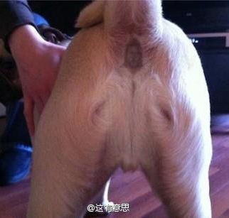
化解衝突的好方法！
一、瞭解衝突發生的原因
二、思考解決衝突的方法
1.忍讓：我輸你贏
2.逃避：雙輸
3.競爭：我贏你輸
4.妥協：沒有輸贏
5.合作：雙贏
三、找出適合的方法

Slide 4

溝通技巧大公開：
◎大多數的衝突多是因為沒有把自己的感受和想法恰當的表達。
1.深呼吸。
2.調整情緒，主動開口。
3.說出自己的想法，
傳達「我」的訊息。
4.對事不對人，語氣要溫和。
5.同理心的運用。
6.澄清誤會，讓對方有時間解釋。
7.不翻舊帳。
好好對自己，一輩子没多長；
好好對别人，下輩子不一定能遇上

Slide 5
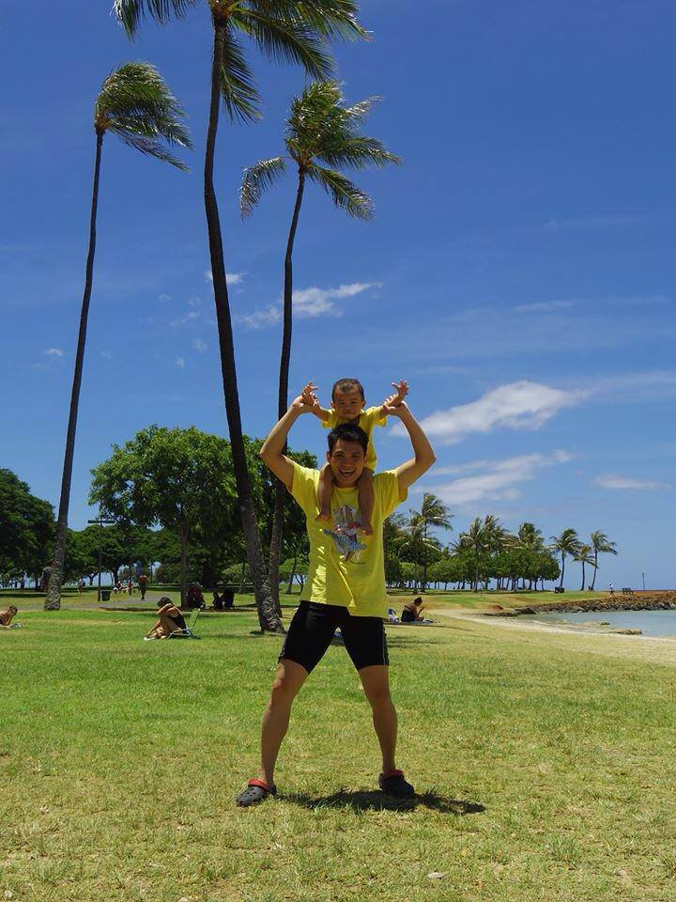
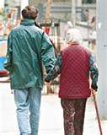
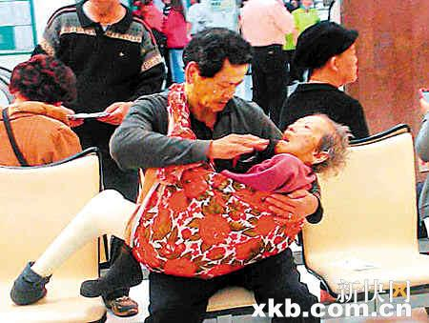
二、促進家人關係和諧方法
1.付出關懷的心
2.一同分擔家務
3.共同參與活動
4.營造良好的氣氛
5.有效化解問題
6.創造家庭分享時光

Slide 6
本章上完
放
鬆
一
下
囉

